Slide 1
CAS KAGGLE:
Chicago Crime
Xavier Seminario Monllaó 1603853

Slide 2
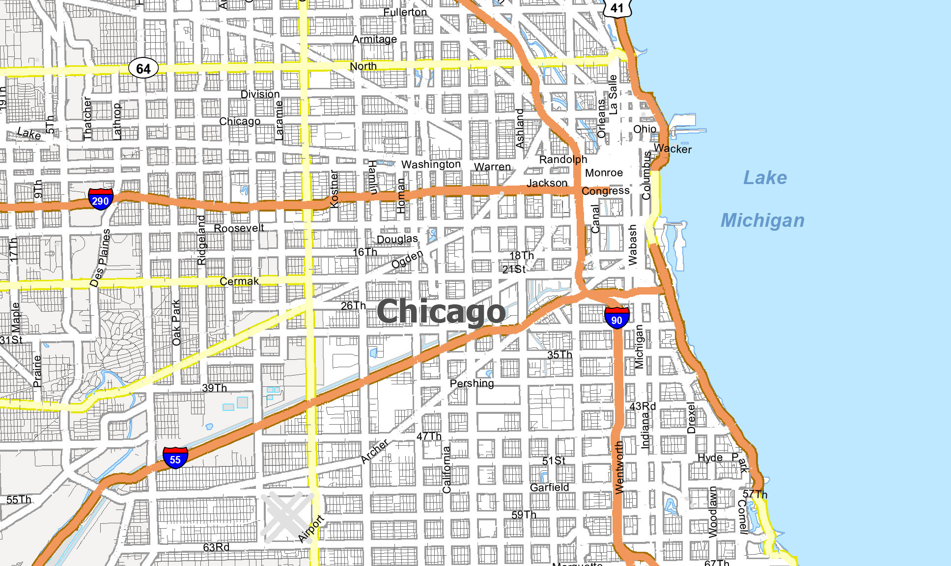
PRESENTACIÓ DEL DATASET
8M de dades
23 columnes
4 intervals temporals
2012-2017
1.5M de dades

Slide 3
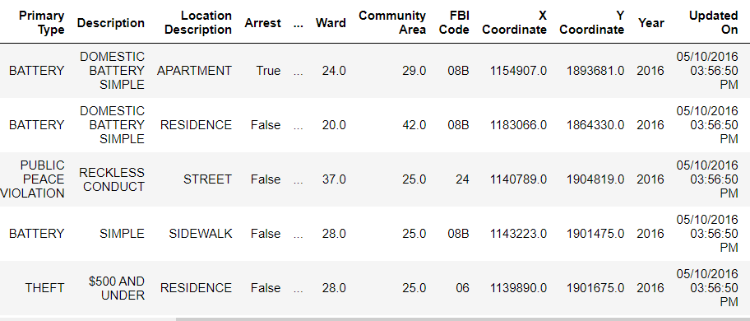
DESCRIPCIÓ DEL DATASET
Pocs nulls
Dades categòriques

Slide 4
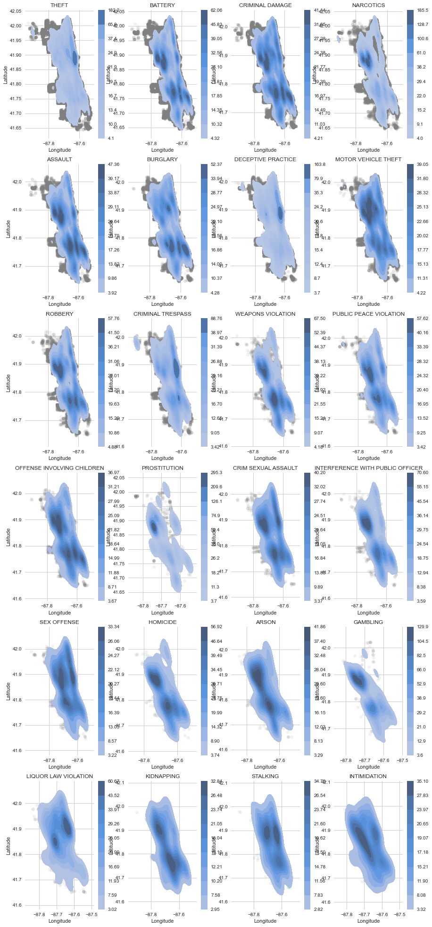
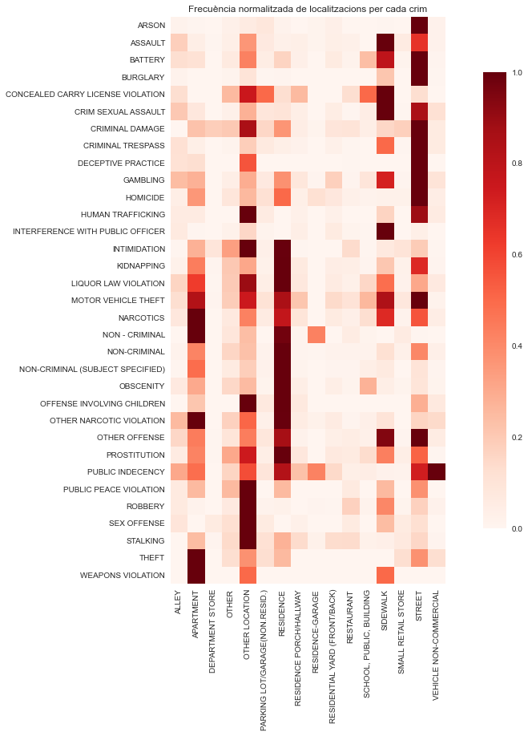
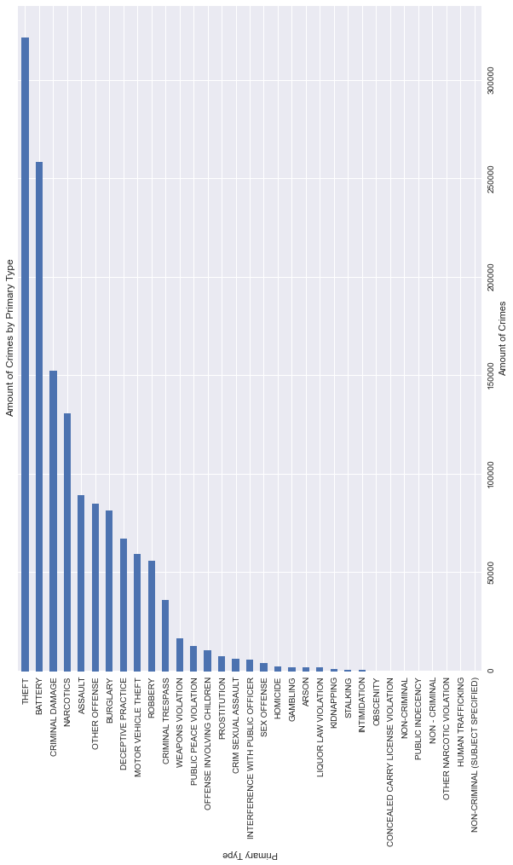
ATRIBUT OBJECTIU

Slide 5
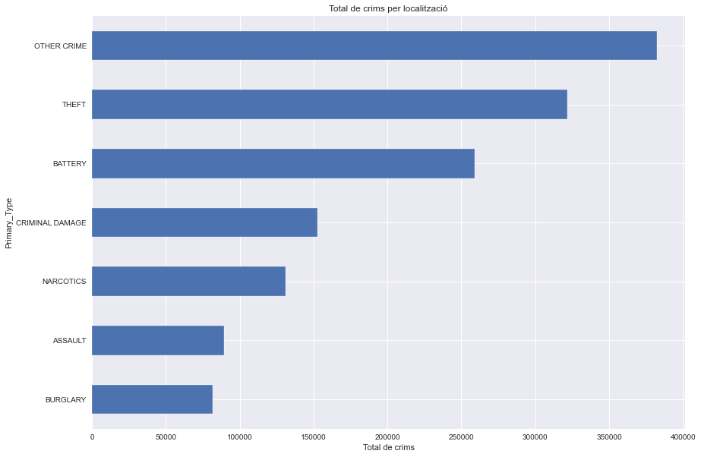
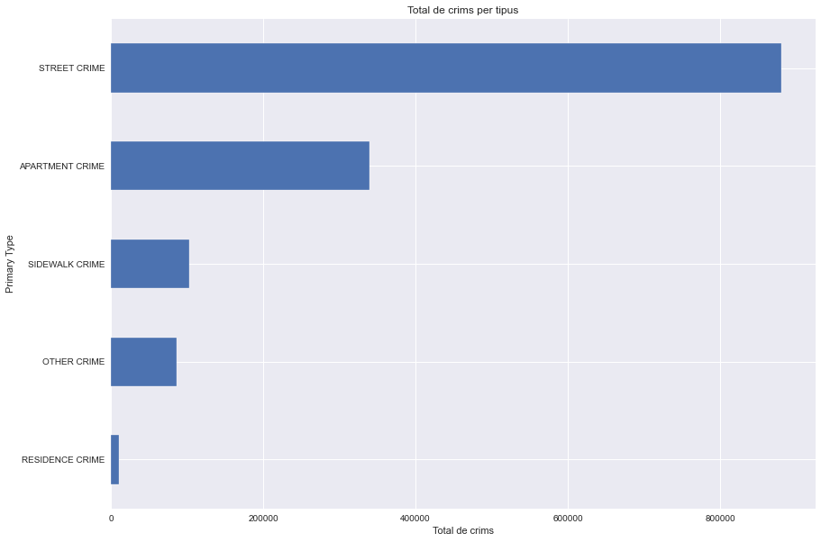
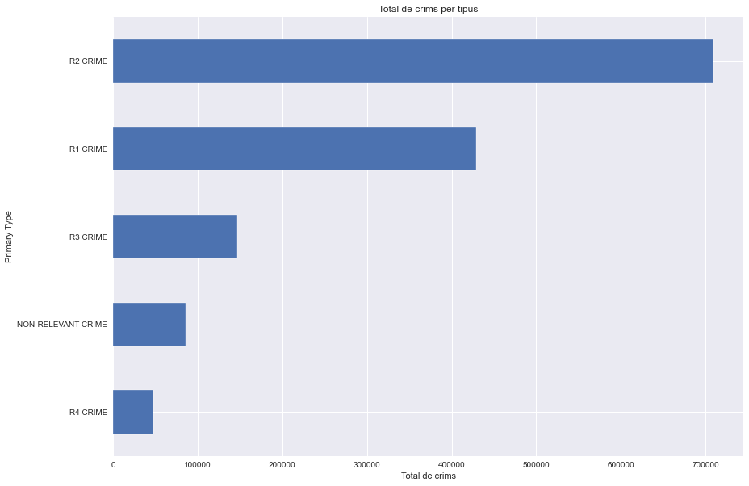
AGRUPACIONS D’ATRIBUT OBJECTIU

Slide 6
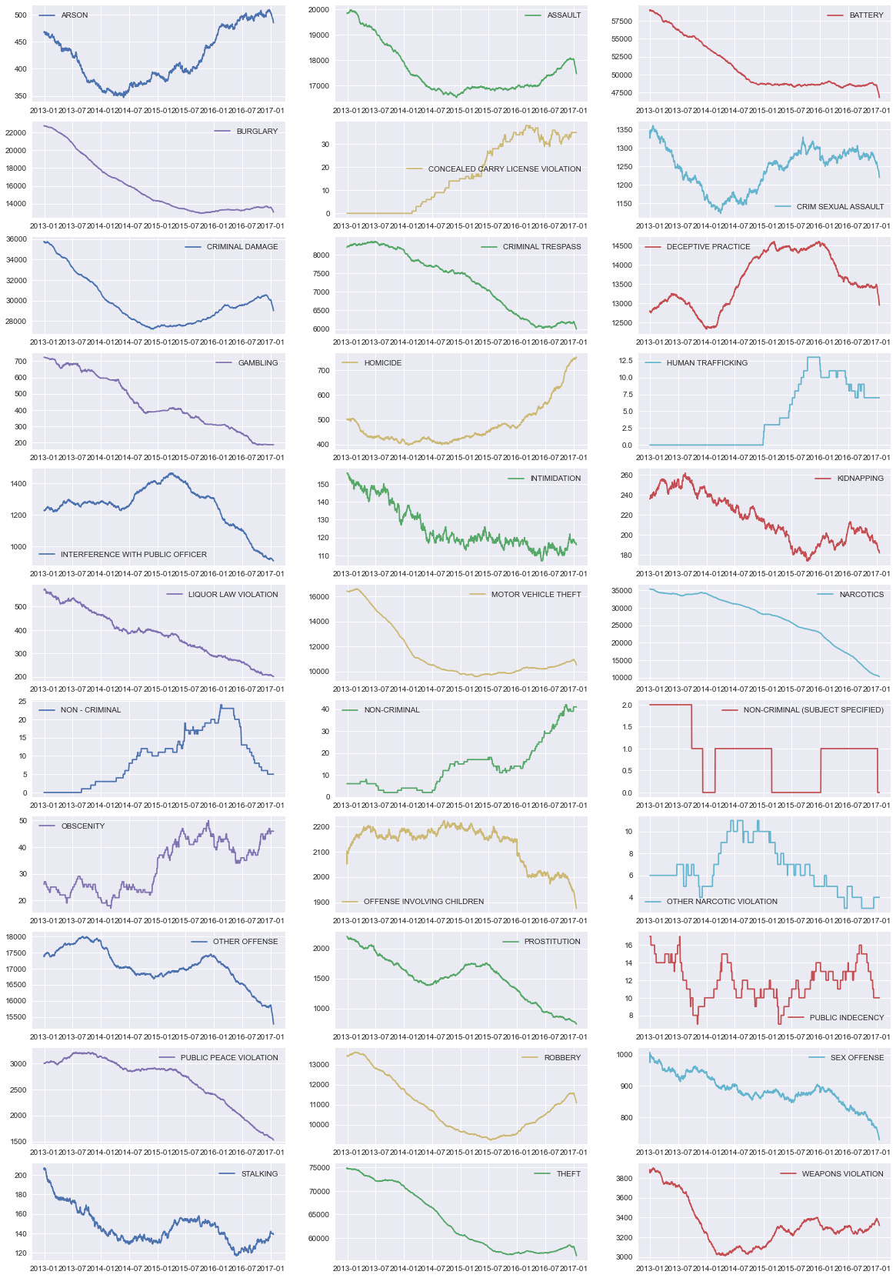
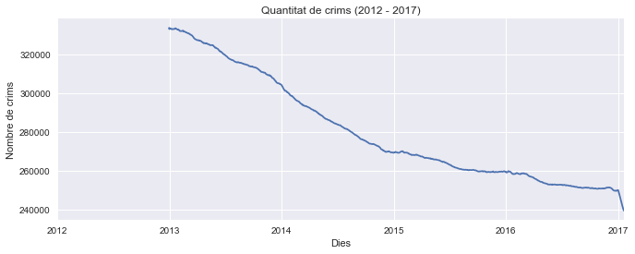
CRIMS EN FUNCIÓ DEL TEMPS

Slide 7
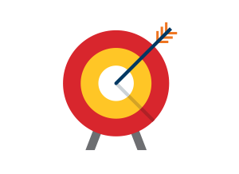
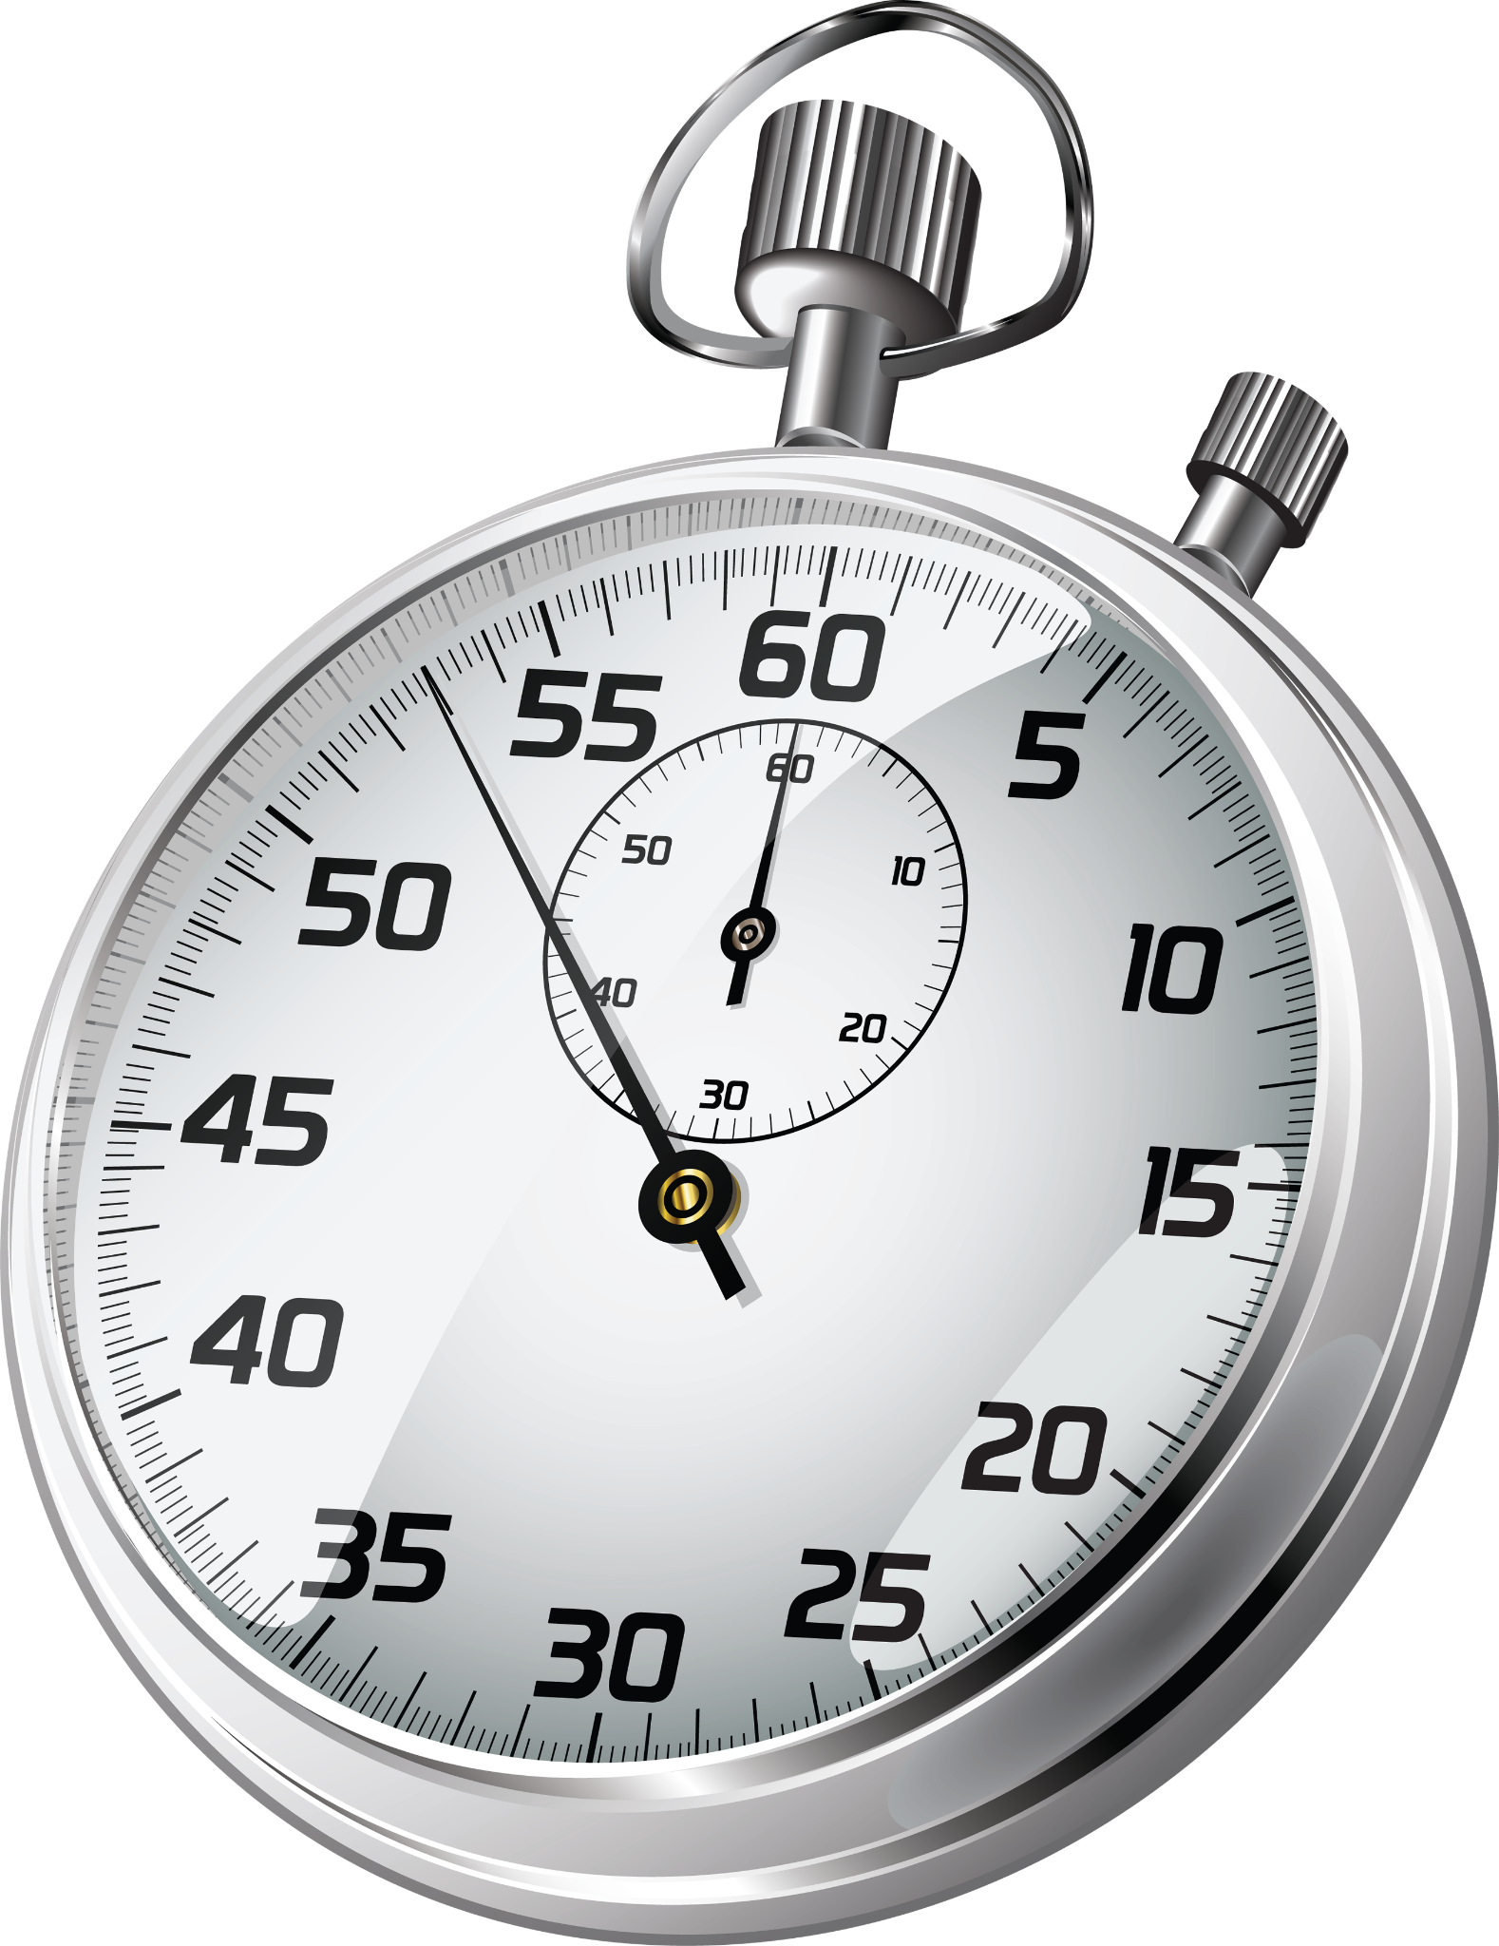
MODEL SELECTION
Random Forest
KNN
SVM
Catboost
Temps d’execució
Accuracy

Slide 8
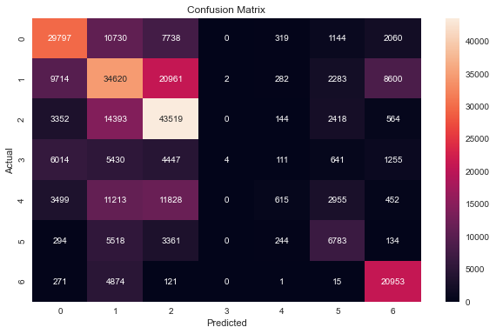
Random Forest 7 classes
2 minuts
48% accuracy
Bastant equilibri

Slide 9
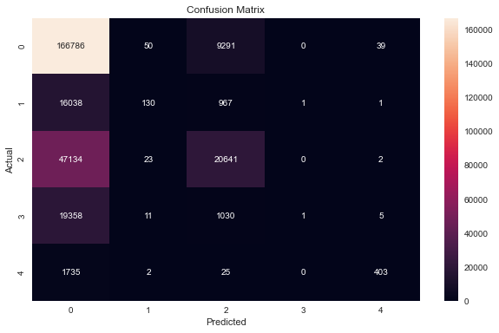
Random Forest Loc. Description
67% accuracy
Temps similar
Massa desequilibri

Slide 10
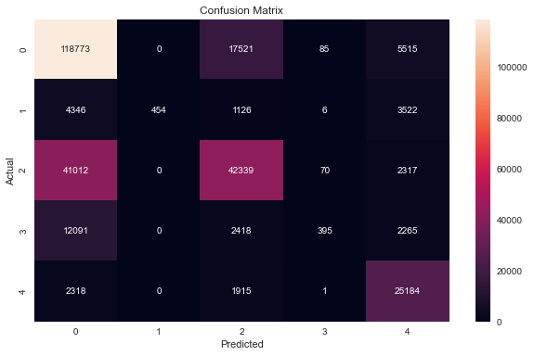
Random Forest Heatmap
66% accuracy
Menys desequilibri
5 minuts
Molt condicionat

Slide 11
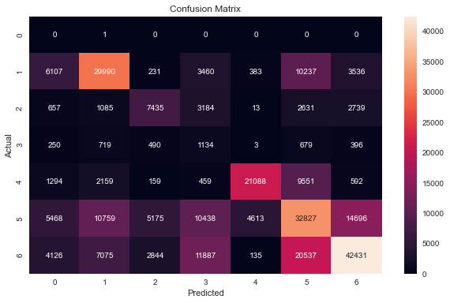
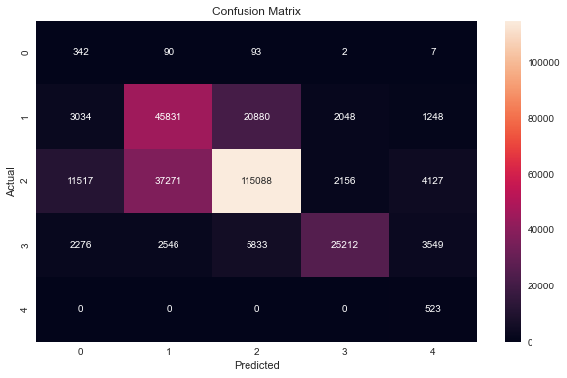
Catboost Classifier
7 classes
Heatmap

Slide 12
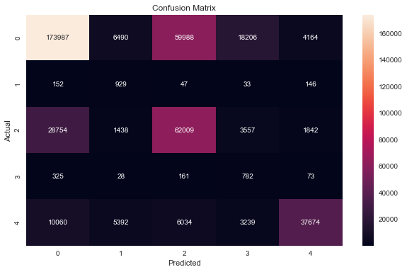
Feature Selection
12 seleccionades:
ID
Arrest
Domestic
Beat
X,Y
Latitude, Longitude
Month, Day, Hour, Minute
65% accuracy

Slide 13
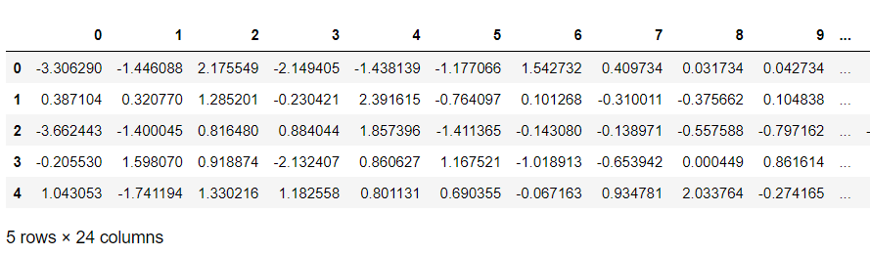
PCA
90% de la desviació
Manté accuracy
Perd interpretabilitat

Slide 14
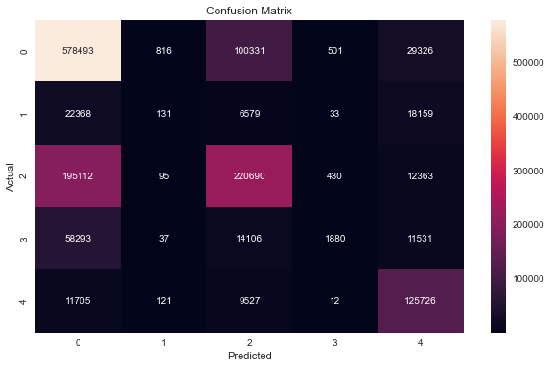

Cross-Validation

Slide 15
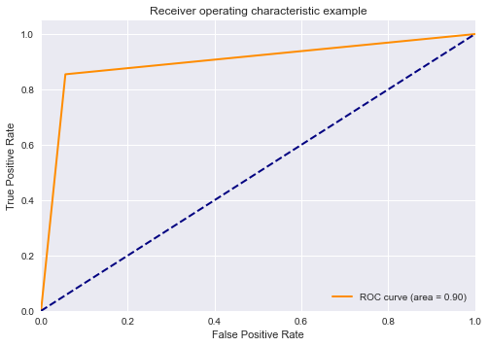
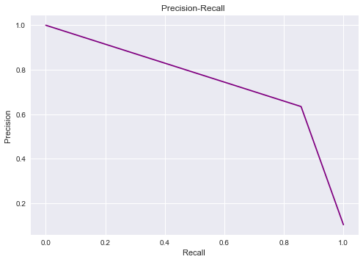
Mètriques de classificació
Corbes One vs All de la classe 4

Slide 16
Conclusions

